Slide 1
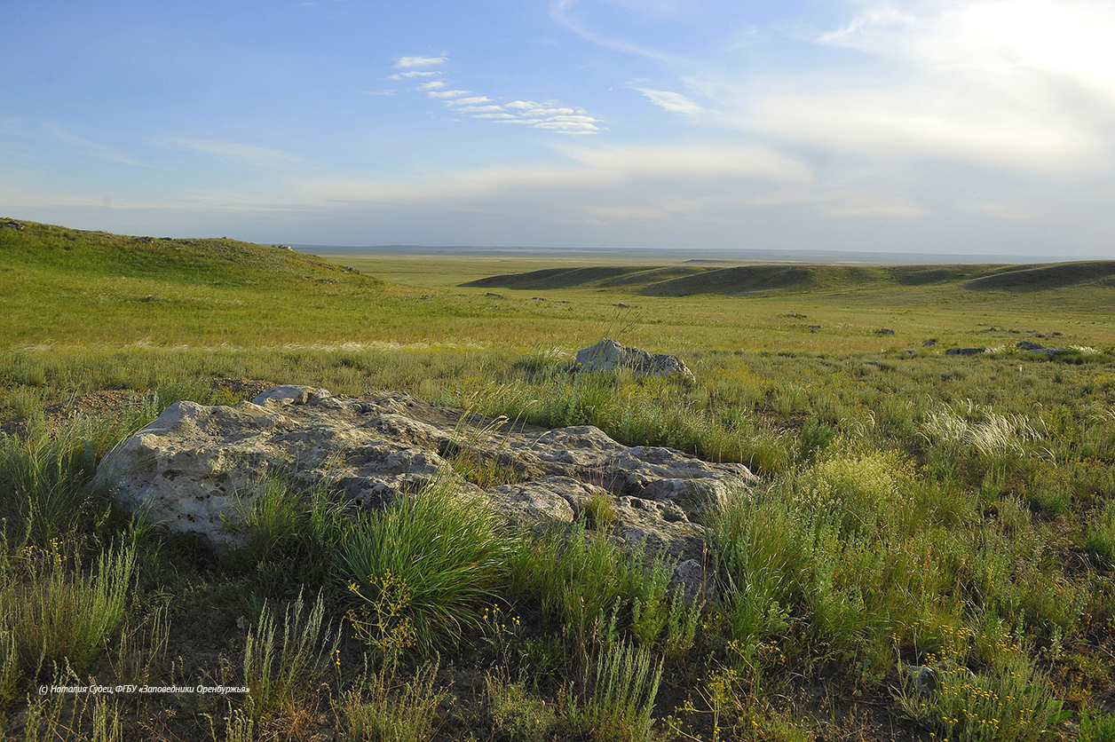

Орская межрайонная природоохранная прокуратура
Оренбургской области
Помни правила поведения на Особо охраняемых природных территориях областного значения Оренбургской области
Посещая особо охраняемую природную территорию:
- нельзя ловить рыбу, охотиться, собирать дикорастущие растения, грибы, ягоды, собирать коллекции и гербарии;
- нельзя устраивать пикники и жечь костры, если на территории нет специальных площадок для костра;
- нельзя оставлять после себя мусор, все отходы уносятся с собой;
- знакомиться с территорией в заказнике можно лишь по строго определенным маршрутам, сходить с тропы нельзя;
- находясь на маршруте, не создавайте лишнего шума - он может напугать обитателей заповедной зоны;
- нельзя рубить и повреждать деревья;
- нельзя мыть посуду в водоемах;
- запрещено посещать ООПТ с оружием, рогатками, сочками и др. орудиями отстрела и отлова животных
- в большинство зон запрещено брать с собой домашних питомцев, запрещен также выгул собак;
- на ООПТ нельзя заезжать самостоятельно на собственном транспортном средстве: места, где можно въехать и припарковать машину, определяются администрацией охраняемого места.
Нарушение установленного режима или иных правил охраны и использования окружающей среды и природных ресурсов на ООПТ, либо в их охранных зонах влечет административную ответственность по статье 8.39 КоАП РФ с назначением административного штрафа с конфискацией орудий совершения административного правонарушения и продукции незаконного природопользования или без таковой:
- на граждан в размере от трех тысяч до четырех тысяч рублей;
- на должностных лиц - от пятнадцати тысяч до двадцати тысяч рублей;
- на юридических лиц - от трехсот тысяч до пятисот тысяч рублей.
Нарушение режима ООПТ, повлекшее причинение значительного ущерба, образует состав преступления, предусмотренного статьей 262 Уголовного кодекса РФ, и наказывается штрафом в размере до двухсот тысяч рублей или в размере заработной платы или иного дохода осужденного за период до восемнадцати месяцев, либо лишением права занимать определенные должности или заниматься определенной деятельностью на срок до трех лет, либо обязательными работами на срок до четырехсот восьмидесяти часов, либо исправительными работами на срок до двух лет.
Преступления, совершенные на территории ООПТ могут быть квалифицированы также по ч. 2 ст. 250 УК РФ – загрязнение вод, совершенное на территории заповедника или заказника, ст. 256 УК РФ - незаконная добыча (вылов) водных биоресурсов, ст. 258 УК РФ - незаконная охота.
Вред, причиненный природным объектам и комплексам в границах ООПТ, подлежит возмещению в соответствии с утвержденными в установленном порядке таксами и методиками исчисления размера ущерба, а при их отсутствии - по фактическим затратам на их восстановление.

